Slide 1
Samlat stöd för socialtjänstens arbete med barn och unga som begår brott Allmänna råd, handbok och kunskapsstöd
Socialstyrelsen
Juni 2020

Slide 2
Tre nyheter
Allmänna råd HSLF-FS 2019:30 Socialstyrelsens rekommendationer
Handboken Barn och unga som begår brott Ger stöd i att tillämpa lagar och regler
Kunskapsstöd om risk och behov Beskriver forskning som stöd i arbetet med att bedöma risker och behov

Slide 3
Allmänna råd HSLF-FS 2019:30

Slide 4
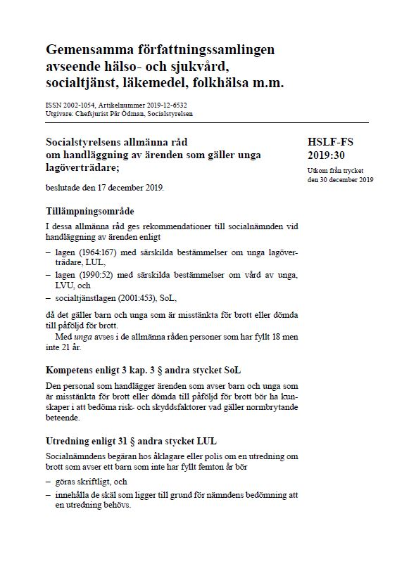
Kort om de allmänna råden
Rekommendationer om hur socialnämnden kan eller bör agera
Gäller arbete med barn och unga som är misstänkta för brott eller dömda till påföljd för brott
Tillämpning av LUL, LVU och SoL

Slide 5
Innehåller rekommendationer om, exempel
Personalens kompetens för att handlägga ärenden
Att verkställa ungdomstjänst
Underrättelser till Åklagarmyndigheten
Erbjudanden om medling
Särskilt kvalificerad kontaktperson

Slide 6
Några nya rekommendationer
En utredning bör innehålla en bedömning om risk. Om det är lämpligt bör standardiserade bedömningsmetoder användas
Socialnämnden bör överväga annan åtgärd vid häktning
Ett yttrandet bör inte innehålla mer information än vad som behövs om barnet, den unge eller hans eller hennes familj
Observera att skrivningarna är förenklade

Slide 7
Handboken

Slide 8
Kort om handboken
Juridiskt stöd i handläggningen
Kompletterar Socialstyrelsens allmänna råd HSLF-FS 2019:30
Bygger på lagstiftning, förarbeten, rättsfall och JO-beslut

Slide 9
Handbokens tre delar
Samhällets ansvar för barn och unga som begår brott Här beskrivs barns och ungas rättigheter och rättsväsendets ansvar
Rättsprocessen för barn och unga Beskriver processen och hur socialtjänstens uppgifter hänger ihop med den
Socialnämndens ansvar och arbetsuppgifter Här ges en mer fördjupad beskrivning av socialnämndens uppgifter (se nästa slide)

Slide 10
Stöd för arbetsuppgifter, till exempel
Begära utredning enligt 31 § LUL
Göra en framställan om bevistalan
Närvara vid polisförhör
Överväga alternativ till häktning
Skriva yttranden enligt 11 § LUL
Fråga barn och unga om kontakt med medlingsverksamheten
Verkställa ungdomsvård och ungdomstjänst

Slide 11
Kunskapsstöd om risk och skydd

Slide 12
Kort om kunskapsstödet
Innehåller forskning om risk- och skyddsfaktorer för normbrytande beteende
Beskriver hur kunskapen kan användas för att identifiera och bedöma risker och behov
Särskild del om standardiserade bedömningsmetoder

Slide 13
Kunskap om risk- och skyddsfaktorer
Forskning om risk- och skyddsfaktorer för att utveckla normbrytande beteende
Praktiskt stöd för att identifiera, utreda och bedöma risker och behov för barn med normbrytande beteende med utgångspunkt i BBIC

Slide 14
Standardiserade bedömningsmetoder
Vad standardiserade bedömningsmetoder är
Risk- och behovsbedömningsmetoder för våld och kriminalitet - forskningsläget
Mest använda i Sverige: YLS/CMI, SAVRY och ESTER

Slide 15
Så kan det samlade stödet användas

Slide 16
Exempel: Använda standardiserade bedömningsmetoder
De allmänna råden innehåller rekommendationer om att bedöma risk för återfall i brott och annan ogynnsam utveckling och att använda standardiserade bedömningsmetoder vid riskbedömningen.
Handboken beskriver innehållet i en utredning med fokus på att bedöma risk.
Kunskapsstödet beskriver hur standardiserade bedömnings-metoder kan användas som en del i en utredning.

Slide 17
Exempel: Stöd för att skriva yttranden
De allmänna råden innehåller Socialstyrelsens rekommendationer om vad ett yttrande till åklagare eller polis bör och kan innehålla.
Handboken beskriver vad polis eller åklagare behöver yttrandet till och yttrandets innehåll enligt både lag och rekommendationer.
Kunskapsstödet beskriver forskning om risk- och skyddsfaktorer som kan användas som grund för att föreslå åtgärder i yttrandet.

Slide 18
Publikationer som blir inaktuella
Allmänna råd SOSFS 2008:30 om handläggning av ärenden som gäller unga lagöverträdare
Handbok om socialtjänstens arbete med barn och unga som begår brott (2009)
Bilaga om risk- och skyddsfaktorer för bedömning av normbrytande beteende hos barn och unga (2009)

Slide 19
Samlat stöd för arbetet finns på socialstyrelsen.se/stod-i-arbetet/barn-och-unga/barn-och-unga-i-socialtjansten/unga-som-begar-brott

Slide 20
Frågor? Mejla gärna socialstyrelsen@socialstyrelsen.se

